Slide 1
O PRINCÍPIO DE TRANSCENDÊNCIA NA FORMAÇÃO

Slide 2
Por que este tema? O princípio de transcendência é vital para que a vocação do seminarista nasça do encontro pessoal com Cristo, que oferece um rumo decisivo e um novo horizonte. Ele sustenta a formação integral ao harmonizar as dimensões humana e espiritual para uma configuração autêntica com o Bom Pastor.

Slide 3

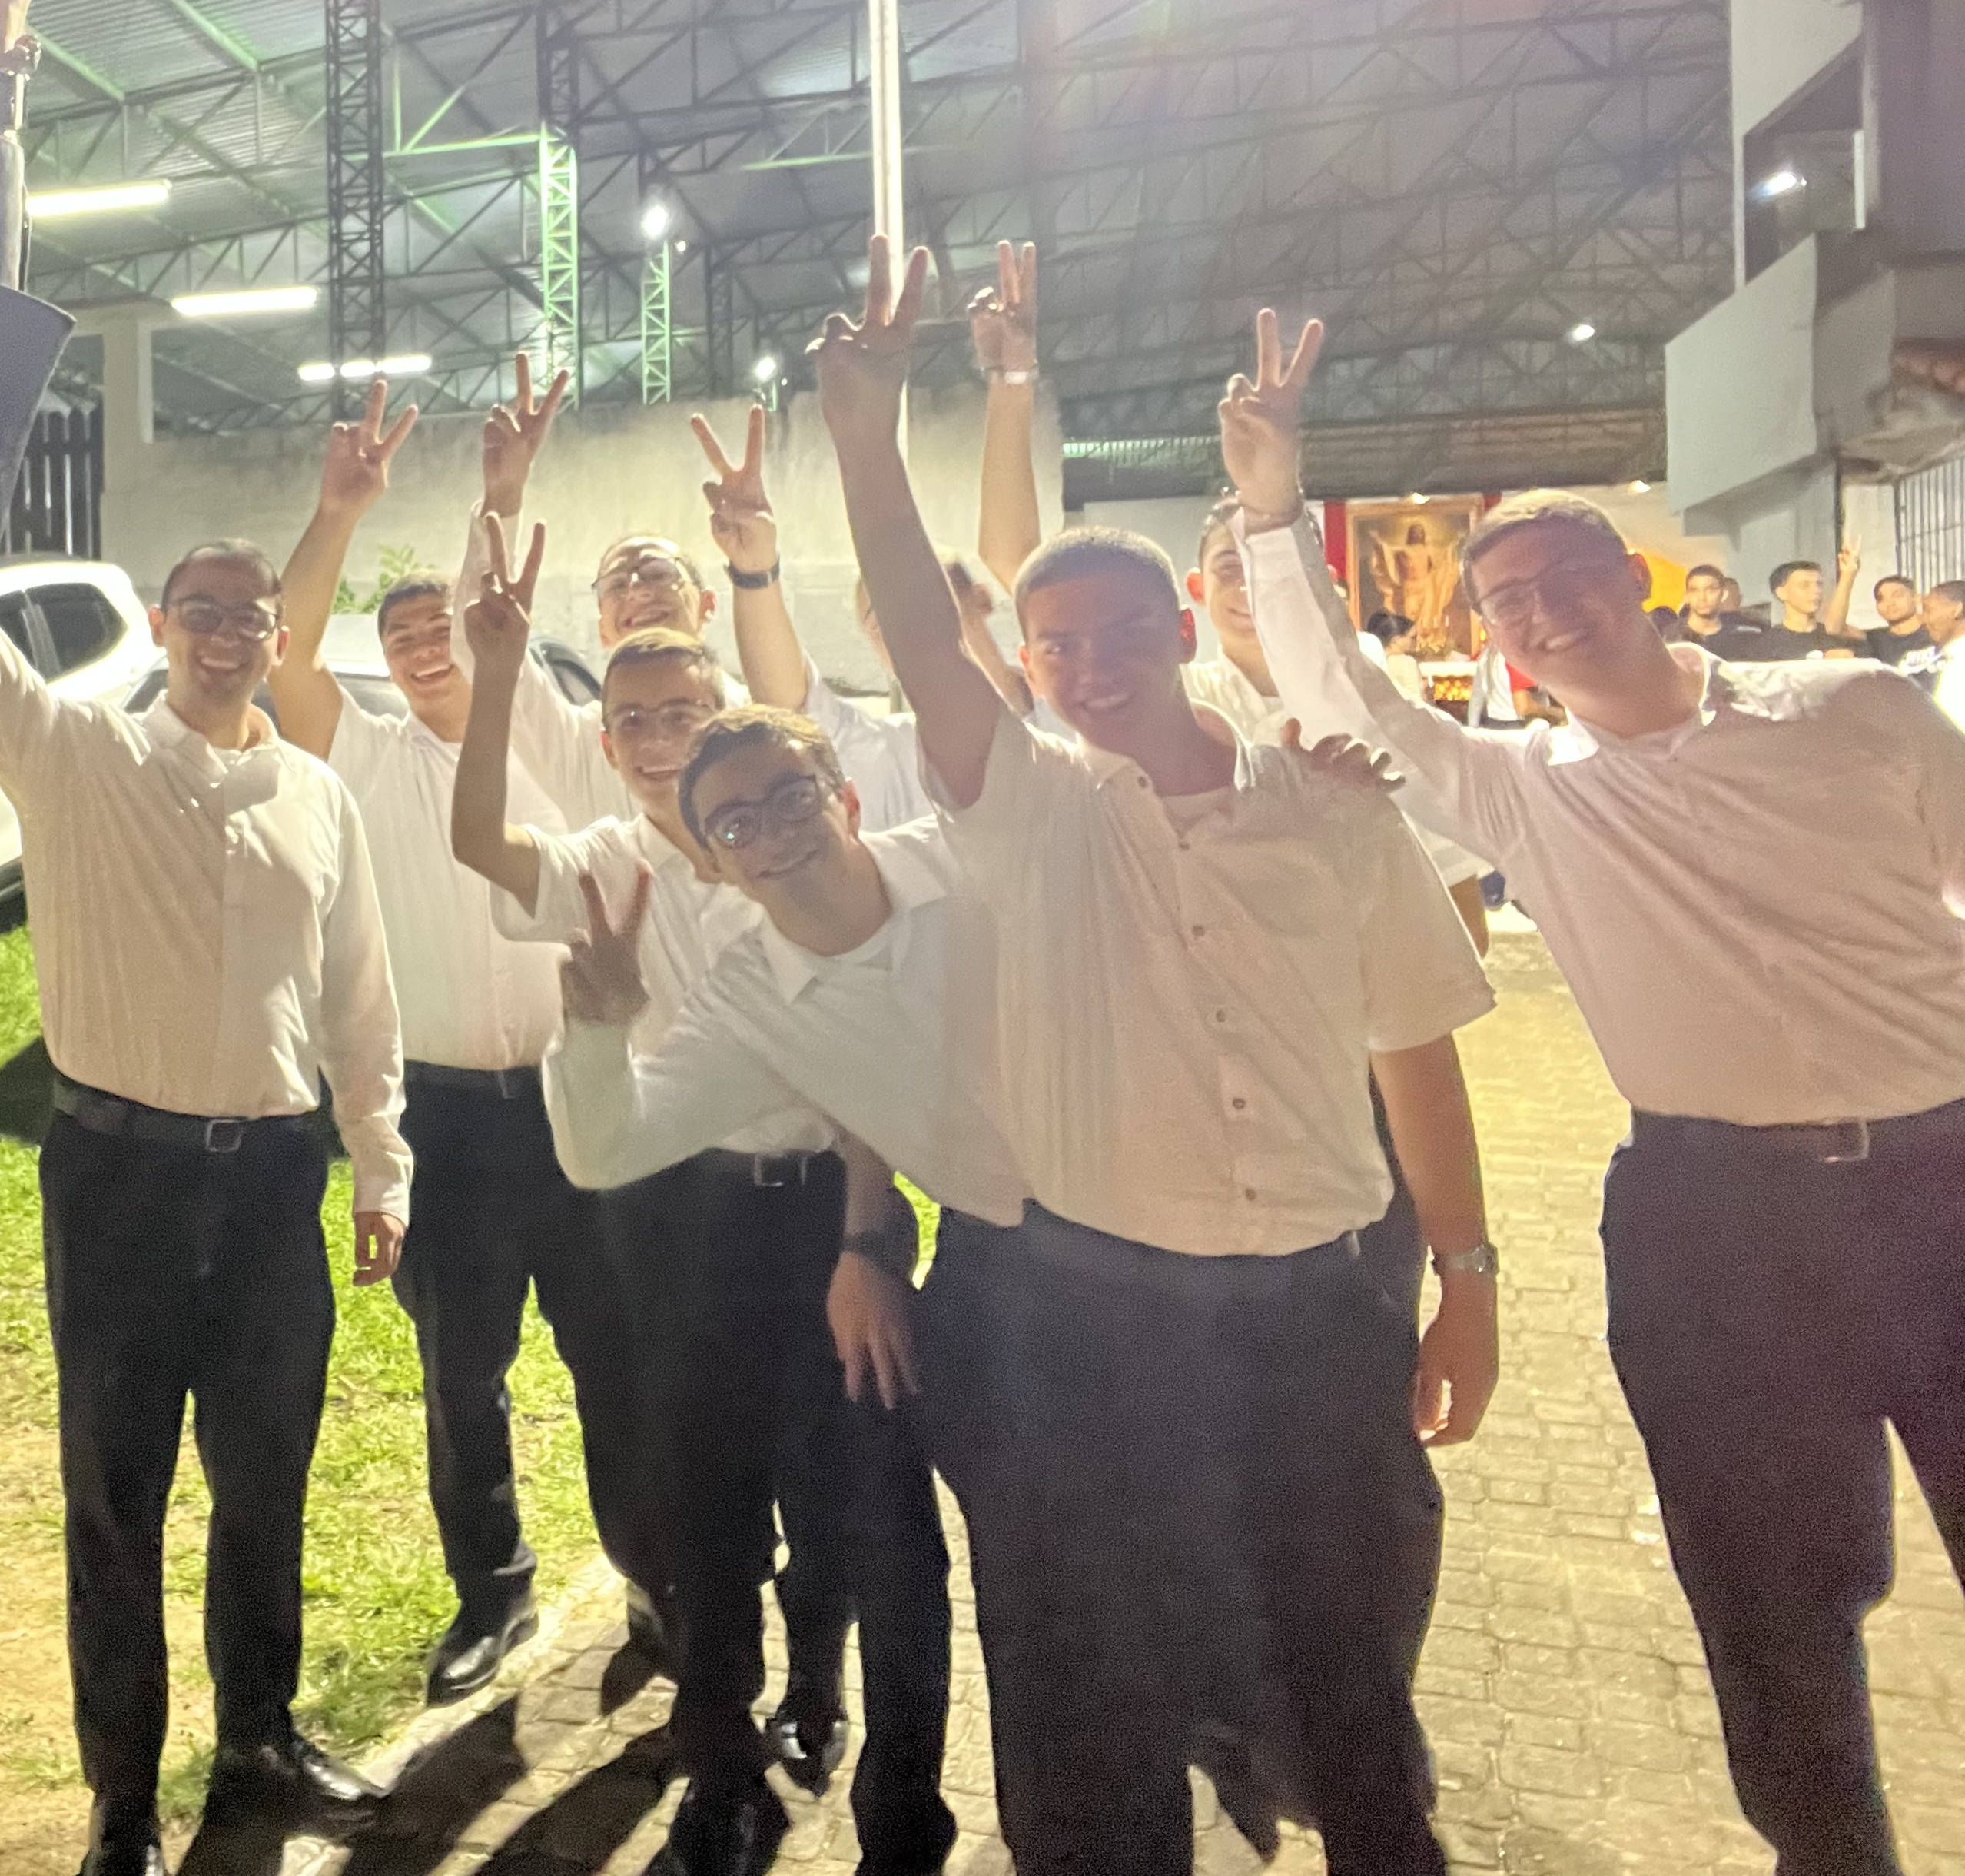

Slide 4

EVIDENCIAR E APROFUNDAR o PdT: Que é este principio ? Qual é sua dinâmica ? Participar melhor da própria dinâmica formativa, pois ela é SINÉRGICA: 2 energias, 2 operações/atividades, 2 pessoas, o ESPÍRITO e a pessoa humana, em relação pessoal (em um Corpo Eclesial !). ALTERIDADE

Slide 5
A SINERGIA DO ESPÍRITO CONOSCO visa que “o Espírito nos introduza na verdade completa” (Jo 16,13), a mesma relação filial que Jesus tem com Pai, configurando-nos com Ele Bom Pastor.

Slide 6
IMPORTANCIA DE TRATAR SOBRE O PdT Por que este tema? Esse tema educa para escolhas conscientes, permitindo uma resposta livre e cheia de sentido ao chamado divino cotidiano. Garante, assim, a maturidade para que o futuro presbítero seja sinal e instrumento da graça de Deus no mundo. Pela transcendência, supera-se o individualismo e o ativismo, focando na doação de si e na unidade interior com o Senhor. Esse tema educa EDUCERE (lat.: ex- sair / ducere guiar): GUIAR PARA FORA: sair do individualismo e auto perfeição. para escolhas conscientes DISCERNIMENTO / 3 MODOS DE ELEIÇÃO. permitindo CONDIÇÃO DE POSSIBILIDADE . uma resposta livre LIBERDADE PARA O AMOR (Gal 5,13). e cheia de sentido ORDO / PLANO DE VIDA QUE EXPRESSE UM ITINERÁRIO. ao chamado divino cotidiano O SENHOR-QUE-CHAMA / VONTADE DE DEUS NO COTIDIANO. Garante, assim, a maturidade EPEKTASIS (Flp 3,13) / DINAMICA DE FORMAÇÃO CONTINUA-PERMANENTE. para que o futuro presbítero seja sinal e instrumento da graça de Deus SERVIDOR DE UMA ATIVIDADE DIVINA QUE VISA DIVINIZAR (santificar / 2Pe 1,4). no mundo CLERO DIOCESANO/SECULAR: no século, tempo e espaço (não só na sacristia e presbitério).

Slide 7
O parágrafo acrescenta: Pela transcendência, supera-se o individualismo ALTERIDADE e o ativismo O PROBLEMA DO ATIVISMO: atividade sem reflexão, i.é, atividade por rotina, moda, mero costume, impulso, emoção, que sutilmente nascem do eu, sem que o Senhor tenha uma presença central e consistente na própria historia e personalidade -até porque Ele é muitas vezes uma ideia, mais o menos abstrata-: por conseguinte, uma atividade que abrange camadas mais periféricas ou superficiais da própria existência, por conseguinte, uma atividade com baixa liberdade (porque não se é consciente de tudo o que essa atividade envolve) e baixo compromisso e participação pessoal (“que adianta ao homem ganhar o mundo inteiro, se perde a própria alma? ...se não envolve o próprio coração? Mc 8,36). focando na doação de si COM O SENHOR E COMO ELE (terceiro grau de humildade, sto Inácio de Loyola). e na unidade interior com o Senhor UNO E INTEGRADO (Jo 17,21) / CATÓLICO: navegar buscando a unidade-de-tudo (ligação de tudo).

Slide 8
SUPERFICIALIDADE É UMA AMEAÇA PERMANENTE Pensamentos: Divertimento (Blaise Pascal) Eichmann em Jerusalém (Hannah Arendt) Esquecimento, Apotegmas dos Padres do deserto “O olvido é a raiz de todos os males” (63). “Três poderes de Satanás precedem todos os pecados: o primeiro é o olvido, o segundo é a negligencia, o terceiro é a cobiça. De fato, do olvido nasce a negligencia, da negligencia nasce a cobiça, e esta faz o homem cair.” (273). Esquecimento de onde eu venho, quem eu sou, para que eu estou aqui, para onde eu vou.

Slide 9
ESCLARECER ALGUNS TERMOS: PRINCÍPIO ἀρχῇ (Jo 1,1 e Gen 1,1): referencia a uma pré-existência e, sobretudo, a uma supra existência. uma presença permanente. Heb 12,1: Cristo é o Iniciador [ἀρχηγὸν] e aperfeiçoador [τελειωτὴν] da fé. Jesus Cristo é o PRINCÍPIO ativo → estar/viver “EM CRISTO” . REFERENCIA CONTINUA AO PRINCÍPIO, PARA “EM CRISTO”: VER, DISCERNIR AGIR, segundo a vontade do Pai, com desapego e disponibilidade, na realidade cotidiana.

Slide 10
ESCLARECER ALGUNS TERMOS: TRASCENDÊNCIA Transcendência: derivada do verbo transcendere (lat.). É a união de trans- (através, além de) e scandere ( significa subir, escalar). Literalmente: subir além, passar por cima, ultrapassar limites. “A humanização de Deus e a deificação do ser humano são eventos correlativos. [...] Decifra-se a verdade do ser humano, falando não apenas de Deus ou apenas do homem, mas do Deus-Homem” (Paul Evdokimov, Le Christ dans la pensée russe). Teologia na economia. Kairós se realiza NO kronos (não em paralelo a ele; é por isso que, embora não sejamos do mundo, somos enviados ao mundo, Jo 17,14-18). ALTERIDADE

Slide 11
I. LUZ TABÓRICA Transfiguração do Senhor: ORÍGENES (s. III): Olha, não foi simplesmente dito “se transfigurou”; Mateus e Marcos acrescentam um detalhe significativo, ambos dizem: “se transfigurou diante deles” (Mt 17,2; Mc 9,2). E você poderia dizer que Jesus se transfigurou diante de alguns e não diante de outros. Mas se você quiser ver a Transfiguração de Jesus que ocorreu diante daqueles que subiram a montanha com Ele, saiba que nos Evangelhos você encontra um Jesus conhecido, pode-se dizer, segundo a carne, por aqueles que não sobem a montanha através de seus milagres e sermões, e um Jesus conhecido teologicamente, através de todos os Evangelhos, e visto, por meio de seu conhecimento [da teologia dos Evangelhos, i.é, o Espírito com o qual foram escritos], em forma divina; diante destes, Jesus se transfigura, não diante daqueles que estão aos pés da montanha, lá embaixo. Depois que seu rosto transfigurado se tornará como o sol, revelar-se-á aos filhos da luz, que se despojaram das obras das trevas e vestiram as armas da luz (Rom 13,12) e não serão mais filhos das trevas e da noite, mas do dia (1Tes 5,5) e caminharão no esplendor do dia (1Tes 4,12), então ele se manifestará aos olhos deles, não apenas como sol, mas como o sol da justiça (Rom 13,13). Comentário ao evangelho de Mateo, 12,37.

Slide 12
SÃO PEDRO O VENERÁVEL (s. XII) comenta: “o rosto dEle brilhou como o sol” (Mt 17,2): Este Sol não se ocultará mais para ti, ele te oferece uma manhã eternamente serena. Este Sol não estará mais coberto de nuvens, mas sempre brilhando te ilumina com uma luz incessante. Este Sol não te cega, mas te ajuda a enxergar, ele te invade com esplendor divino. Este Sol não conhece eclipse, porque seu brilho não é interrompido por nenhum dos teus sofrimentos; pois "não haverá mais morte, nem luto, nem tristeza, nem choro" que possa obscurecer o esplendor que Deus tem te dado. […] Esta é a tua luz eterna, que vem da face do Senhor. Sermão 1 SÃO GREGÓRIO PALAMAS (1296-1359) “Cristo foi transfigurado, não pela adição de algo que Ele não era, nem por uma transformação em algo que Ele não era, mas pela manifestação aos Seus discípulos do que Ele realmente era. Ele abriu os olhos deles para que, em vez de estarem cegos, pudessem ver.” Homilia 34.

Slide 13
Por tanto: O Espírito transfigura nossos sentidos e inteligência. Sentidos espirituais e inteligência espiritual para ver a realidade, e o mais verdadeiro da realidade: REALIORA: O termo deriva da expressão latina "a realibus ad realiora”: ir do real em direção ao que é mais real, (V. Ivanov) (cf. Pavel Florensky, Coluna e fundamento da verdade). Transcendência pelo Material: A ideia sugere que o mundo material (realia) não é negativo, mas um trampolim para reconhecer e contemplar o mais real, as verdades eternas e divinas (realiora). Teologia do Ícone Liturgia

Slide 14
CONHECIMENTO ESPIRITUAL A acolhida e cultivo (“mútuo habituar-se”) dessa Luz é a verdadeira théosis (divinização), alcançada pela operação do Espírito Santo. 1Cor 2,10ss: “Deus nos revelou tudo isto [a sua Sabedoria e a sua Obra] pelo seu Espírito, porque o Espírito penetra tudo, mesmo as profundezas de Deus. Ninguém conhece as coisas de Deus, senão o Espírito de Deus. Nós não conhecemos o espírito do mundo, mas sim o Espírito que vem de Deus, para conhecer as coisas que Deus gratuitamente nos deu. Dessas coisas nós falamos numa linguagem que nos foi ensinada não pela sabedoria humana, mas pelo Espírito, que junta as coisas espirituais das espirituais. Mas o homem psíquico não aceita as coisas do Espírito de Deus, pois para ele são necedade. Nem as pode compreender, porque é pelo Espírito que se devem discernir. O homem espiritual [pneumatikós], ao contrário, discerne todas as coisas... Nós temos a mente de Cristo.”

Slide 15
Sal 139/138 : “Yhwh, vós me perscrutais e conheceis... plasmastes as entranhas do meu corpo... nada de minha substancia vos é oculto... Ó Deus, como são insondáveis para mim vossos desígnios... Vede se ando na senda do mal, e conduzi-me pelo caminho da eternidade.” Desse conhecimento podemos participar: Sal 36/35,10: “em vós está a fonte da vida, e é na vossa luz que vemos a luz.”

Slide 16
Porque a realidade é simbólico – sacramental: Rom 8,28: “Deus coordena toda sua atividade / Deus intervém em tudo para o bem dos que lhe amam, dos que são chamados segundo seu desígnio.” Em cada situação/experiência, perguntar ao Senhor: Quem es tu, Senhor? / Que me diz o Senhor dEle mesmo? Que me diz o Senhor de mim mesmo? Qual o caminho que me mostra?

Slide 17
II. CONTEMPLATIVO NA AÇÃO Homem espiritual no meio do mundo Reconhecer a parte no todo, e toda a Obra nas particularidades. Ver Deus e sua atividade em todas as coisas e ver todas as coisas, atividades e relações em Deus. Esta atitude orante, como expressão do orar constantemente. Junto com a consolação, é condição para o discernimento e para decidir.

Slide 18
Esta atitude orante se concreta em 4 perspetivas: 1. Recordar que tudo é dom e graça de Deus. Fazer memória dos benefícios recebidos de Deus. 1Tes 5,18: “Em tudo, dai graças, porque esta é a vontade de Deus em Cristo Jesus para convosco.” 1Cor 15,10: “Pela graça de Deus, sou o que sou, e a sua graça para comigo não foi inútil.” 2. Ver como Deus habita na sua criação e nos faz templo do seu Espírito. At 17,24-28: “Deus, que fez o mundo e tudo o que nele há, sendo o Senhor do céu e da terra, não habita em templos feitos pelos homens, nem é servido pelas mãos dos homens, como se necessitasse de alguma coisa, ele que dá a todos a vida, a respiração e todas as coisas. De um só homem fez sair todo o gênero humano, para que habitasse sobre toda a face da terra, fixando aos povos a ordem dos tempos e os limites da sua habitação, para que busquem a Deus e o encontrem como que às apalpadelas, embora ele não esteja longe de cada um de nós, porque nele vivemos, nos movemos e existimos.” 1Cor 6,15ss: “Não sabeis que os vossos corpos são membros de Cristo? Não sabeis que o que se junta com uma prostituta, torna-se um mesmo corpo com ela? Porque foi dito: Serão os dois uma só carne. Ao contrário, o que está unido ao Senhor é um só espírito com ele.”

Slide 19
3. Considerar como Deus sempre trabalha, e obra para nós na historia e na criação. Considerar a ação vivificante do Espírito: Paráclito, Consolador, Memória viva de Jesus, Mestre e intérprete do Libro da criação e da história e do Libro da Sagrada Escritura, Força relacional e de testemunho. Jo 5,17: “Meu Pai não cessa de obrar até hoje, e eu obro também. ”Rom 8,28: “Deus coordena toda sua atividade / Deus intervém em tudo para o bem dos que lhe amam, dos que são chamados segundo seu desígnio.” Cinco passagens sobre o Espírito em Jo 14 – 16. 4. Observar como todos os bens e dons descendem de Deus e Ele se deixa reconhecer em seus dons. Toda a criação é o sacramento de Deus e de sua atividade. Tg 1,16s: “Toda a dádiva excelente, todo o dom perfeito vem do alto e desce do Pai que criou os astros do céu. Por sua vontade nos gerou pela palavra da verdade, a fim de que sejamos como que as primícias das suas criaturas.”

Slide 20
III. ORAÇÃO DA MEMÓRIA DO SENHOR MEMÓRIA: presente do passado, presente do futuro. ZIKARON: graça de participação na memoria que Deus tem: Ele tem tudo presente, nEle tudo permanece. Pedir a graça do acompanhamento do Paráclito para fazer memória. Confessio laudis Confessio vitae Confessio fidei Anotar no diário espiritual. Pedir a graça da sinergia do Paráclito.

Slide 21
